Slide 1
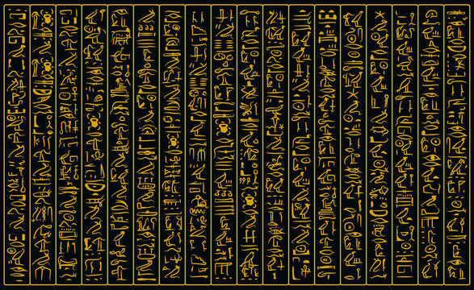
Exodia Szökése
Készítette: Kuik-Filep Roland

Slide 2


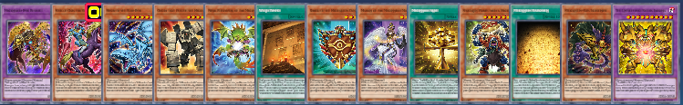
A történetről
A történet a 2025-ben készült a The Unstoppable Exodia Incarnate-ről és a Millenniumi szörnyekről szól, amit a Konami, Yugioh Trading Card-ból származik.
A történet arról szól, hogy egy kutatáson vagy ahol találsz egy Ankh-ot, ami elvisz egy sárkányhoz aki elküld egy küldetésre ahol megkell mentened a mesterét. Utad közben találkozol a piramis többi rabjaival és őreivel. Célodat végül eléred ha jól választasz, de ha nem vigyázol utol ér a vég.

Slide 3
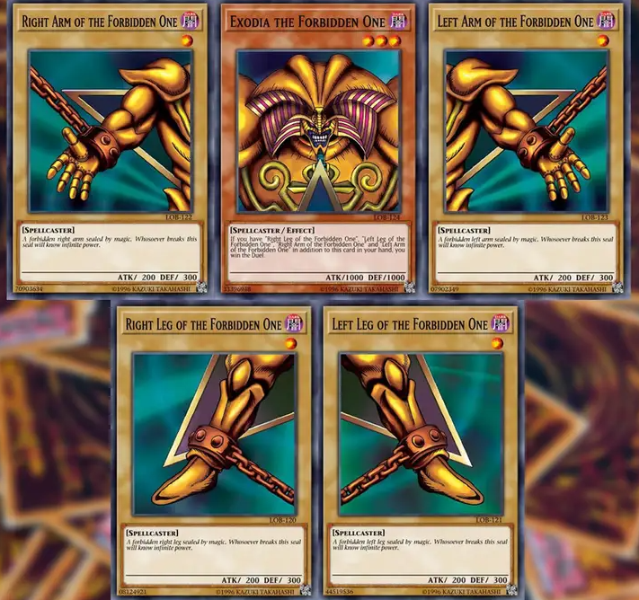
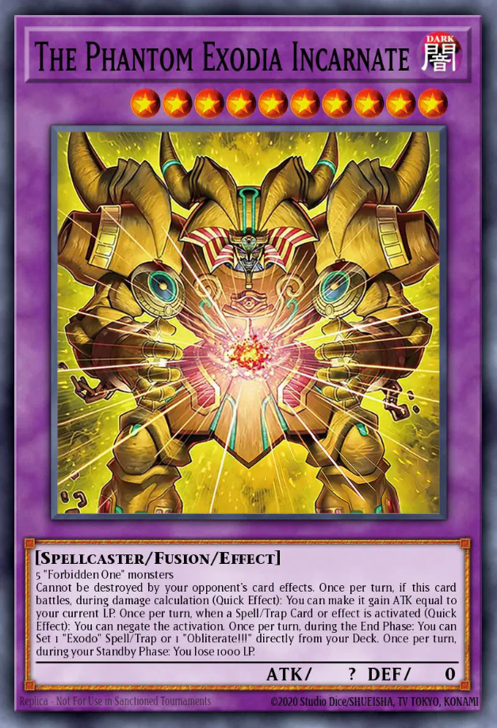
A készítése
A készítése kb 7 órába telt az elkészítése. Ebben benne van a történet írás, a képek össze gyűjtése és a kódolás. A történet írásakor a kedvenc kártya játékomról a yugioh-ról készítettem és a mostanában meta (legjobb paklik közé tartozik most) a felfejlesztett Exodiáról írtam.

Slide 4
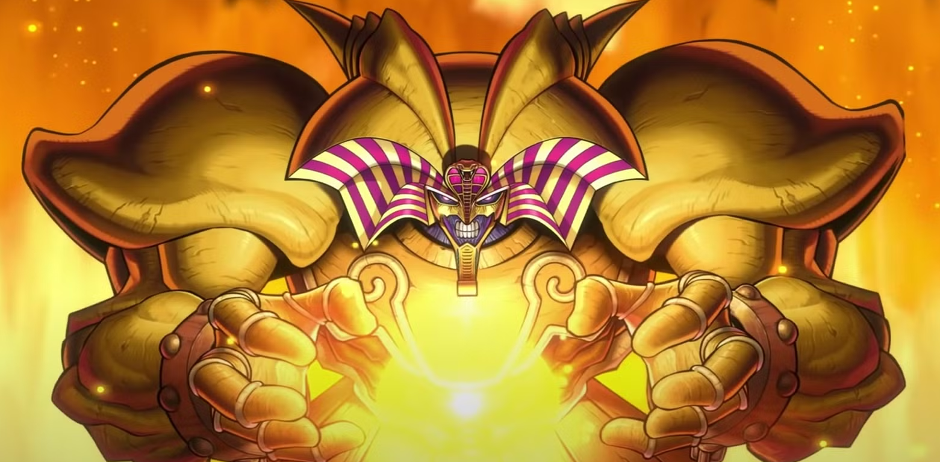
Köszönöm a figyelmet

